Slide 1


Importer un fichier de métadonnées
en format XML
Notes:
Dans ce module, nous présenterons comment procéder pour importer un fichier de métadonnées en format XML.

Slide 2
Méthodes de création de métadonnées
Création interactive à partir du catalogue
Import d’un fichier XML
Programmation avec appel à un API
Notes:
Pour créer un enregistrement dans le catalogue de la PGF, différentes méthodes sont possibles.
On peut :
- créer un enregistrement de façon interactive à partir du catalogue de la PGF;
- importer un fichier de métadonnées en format xml;
- appeler un API à partir d'une application d'usager.
Nous allons procéder à l’importation d’un fichier de métadonnées en format XML.

Slide 3
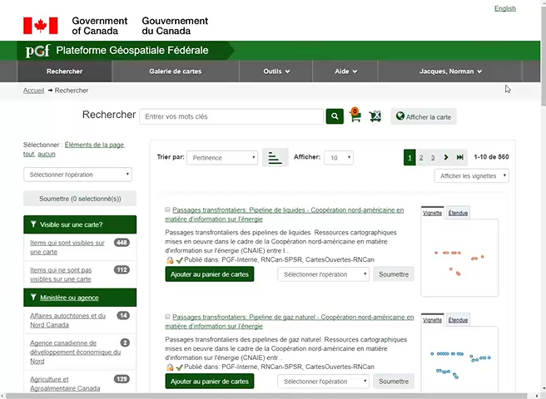
Démo: Importation d ‘un fichier xml
Notes:
Accéder à la liste des fonctions autorisées par votre compte sous l'item administration.
Sélectionner "Importation de métadonnées``.
Le type de fichier par défaut permet l'importation de fichier xml.
Pour les actions concernant l'identifiant,- on conservera la sélection par défaut, soit aucune action lors de l'importation, lorsqu'il s'agit d'un nouvel enregistrement et que l'on désire conserver l'identifiant déjà fourni dans le fichier xml- on choisira Écraser les métadonnées de même identifiant, s'il s'agit d'une mise à jour d'enregistrement déjà présent- on choisira Générer un nouvel identifiant pour qu'un nouvel identifiant soit attribué à l'enregistrement importé. Cette option permet, entre autre, de dupliquer des enregistrements.
Cocher Valider . Si la validation échoue, les erreurs seront signalées et les métadonnées ne seront pas chargées. Si l’on conserve la case décochée, les métadonnées seront chargées mêmes si elles comportent des erreurs.
Sélectionner l'espace de travail dans lequel on désire enregistrer les métadonnées.
Cliquer sur Ajouter des fichiers et sélectionner tous les fichiers de métadonnées à importer. Puis démarrer le téléchargement« .
La présence du commentaire "Métadonnées ajoutées avec l'ID:" indique que l'enregistrement a été créé.
Le message en jaune Indiquant "Erreur d'inscription des services de cartes Web dans RCS", indique une erreur d'enregistrement du service cartographique. L'enregistrement de métadonnées a été créé mais l'affichage des données dans le visualiseur avec le bouton afficher sur la carte ne fonctionnera pas. Référer vous à la section Valider un service cartographique Web.
Dans le 3ième cas, le message "duplicate key" indique qu'un enregistrement existe déjà avec cet identifiant. Selon l'intention de l'éditeur, l'option "Écraser les métadonnées de même identifiant" sera choisie pour mettre à jour l'enregistrement, ou l'option Générer un nouvel identifiant" sera choisie pour forcer l'enregistrement avec un nouvel identifiant.
Dans le catalogue, on devra donc retrouver ces deux premiers enregistrements. Cliquer sur Retour Rechercher selon l'ordre de Date de mise à jour. Les deux derniers enregistrements sont ceux qui ont été importés.

Slide 4
Vous voulez en savoir davantage …
Contacter l’Équipe du service à la clientèle
NRCan.fgp-pgf.RNCan@canada.ca
Notes:
Vous voulez en savoir davantage sur ce sujet, contacter l’équipe du service à la clientèle de la PGF

